Slide 1



STRATIFY – SISTEMA DE INVENTARIOS
Clasificación de la información: Pública
John Nivia
Juan Duarte

Slide 2








¿Qué es STRATIFY?
Sistema de información para automatizar y controlar el inventario de una cervecería mediante la arquitectura Modelo–Vista–Controlador (MVC). Busca optimizar las existencias, reducir pérdidas por vencimiento y apoyar la toma de decisiones.
TECNOLOGÍAS Y HERRAMIENTAS
Frontend
IHTML , JS ,Bootstrap.
El sistema permite:
Consultar productos, existencias, historial de movimientos y usuarios.
Backend
NetBeans 17 Java
Buscar productos por nombre, código o categoría; consultar proveedores.
Base de datos
Registrar entradas y salidas de productos.
MySQL
Servicios externos
GitHub · Railway .

Slide 3






Agenda de la sustentación
Resumen y objetivos
Problema y justificación
Qué es STRATIFY y qué buscamos lograr
Necesidad de controlar existencias y vencimientos
Alcance y metodología
Requerimientos (IEEE 830)
Funciones del inventario y metodología Scrum
Funcionalidades esenciales del sistema
Arquitectura y stack
Interfaz y recorrido por el sistema
MVC, base de datos relacional y herramientas del proyecto
Recorrido por las pantallas del sistema
Pruebas y conclusiones
Cómo validamos la calidad del software

Slide 4

Planteamiento del problema
Gestión manual e informal
Gestión Automatizada
La gestión manual dificulta conocer el estado real del inventario.
El seguimiento insuficiente de los vencimientos puede ocasionar pérdidas de productos.
Desorganización de la información y riesgo de pérdida de datos
Dificultad para controlar las existencias
Falta de trazabilidad de los movimientos
SOLUCIÓN PROPUESTA
Stratify centraliza el registro de productos y movimientos, facilita la consulta de existencias y vencimientos, y contempla alertas de stock cero y vencimiento próximo.
Errores de registro y generación de sobrecostos

Slide 5





¿POR QUÉ ESTE PROYECTO?
Justificación
Stratify responde a la necesidad de organizar y modernizar el control del inventario, reducir errores manuales y mejorar el seguimiento de los productos.
Modernizar la gestión
Reducir errores
Consulta oportuna
Organizar productos, inventario
Menos fallos por procesos manuales
Acceso a la información del inventario
Prevención de pérdidas
Mejor administración
Trazabilidad
Ayuda a identificar productos próximos a vencer
Mayor control y mitigación de errores
Registro de movimientos y cambios

Slide 6

METAS DEL PROYECTO
Objetivos
Objetivo general
Desarrollar e implementar un sistema de información bajo arquitectura MVC para automatizar y controlar el inventario de una cervecería, optimizar el stock de sus locales, mitigar pérdidas por vencimiento y apoyar decisiones mediante reportes estratégicos.
Objetivos específicos
Diseñar la base de datos
Implementar alertas
Gestionar productos
Gestionar usuarios
Generar reportes
Centralizar productos, proveedores, movimientos.
Notificar stock cero y vencimientos próximos.
Registrar y actualizar productos del inventario.
Incorporar autenticación, roles y permisos.
Consultar costos, movimientos y rotación de productos.
Notes:
Visdualizar inventario
Control automático del stock disponible

Slide 7

DELIMITACIÓN
Alcance del proyecto
Agente interno
Administrador
Alcance tecnológico
• Iniciar sesión y acceder según el rol
• Consultar productos y existentes
• Buscar por nombre, código .
• Hacer salida de los productos mediante un código o nombre hasta un tope asignado por el administrador que hay en el stock
• gestionar su configuración de usuario o proveedor solamente con los parámetros asignados por el administrador.
• Gestionar productos y límites de stock
• Plataforma web adaptable (responsive)
• Administrar inventario y agregar producto
• Arquitectura cliente–servidor
• Gestionar usuarios, roles y permisos
• Base de datos relacional
• Consultar reportes
• Respaldos y controles de seguridad contemplados en el SRS
• Revisar accesos e historial de cambios
• Control de inventario para los locales comerciales de la cervecería

Slide 8
CÓMO TRABAJAMOS
Metodología ágil: Scrum
Se plantea un ciclo iterativo e incremental con Scrum, que comprende levantamiento de requisitos, diseño, desarrollo de módulos, pruebas, implementación y mantenimiento.
Jhon Nivia
Juan Duarte
Fases del proyecto
Requisitos
→
Diseño
→
Implementación
→
Integración
→
Pruebas
→
Despliegue
Control de versiones: GitHub Desktop, con sincronización a la nube y despliegue Railway.

Slide 9




ESPECIFICACIÓN DE REQUISITOS · IEEE 830
Funcionalidades esenciales
El SRS organiza los requisitos funcionales y no funcionales de Stratify como base para el desarrollo y la validación.
REQ 01–03
REQ 04
REQ 05
Movimientos y límites de stock
Alertas y códigos
Consulta y búsqueda
Registrar entradas y salidas, y definir límites de existencias por producto.
Generar códigos y alertar sobre stock cero y vencimientos próximos.
Consultar inventario, cantidades y vencimientos; buscar productos.
REQ 06
REQ 07
No funcional
Roles e historial
Reportes y actualización
Calidad del sistema
Asignar roles y permisos, y conservar el historial de cambios.
Generar reportes, consultar rotación, conciliar existencias y actualizar productos.
Incluye rendimiento, disponibilidad, respaldo, integridad, usabilidad, sesiones y políticas de contraseña.

Slide 10



Arquitectura y stack tecnológico
Frontend
Backend
Base de datos
Interfaz web (stack específico sujeto a confirmación)
Arquitectura MVC
Base de datos relacional MySQL
Interfaz para consultar y gestionar el inventario según los permisos.
Separación de responsabilidades entre presentación, control y datos.
El SRS incluye scripts de base de datos MySQL.
Herramientas indicadas por el equipo
GitHub
Railway
Respaldos
Seguridad y roles
Control de versiones
Despliegue mencionado en la presentación
Copias de seguridad contempladas en los requisitos
Autenticación, permisos y trazabilidad

Slide 11
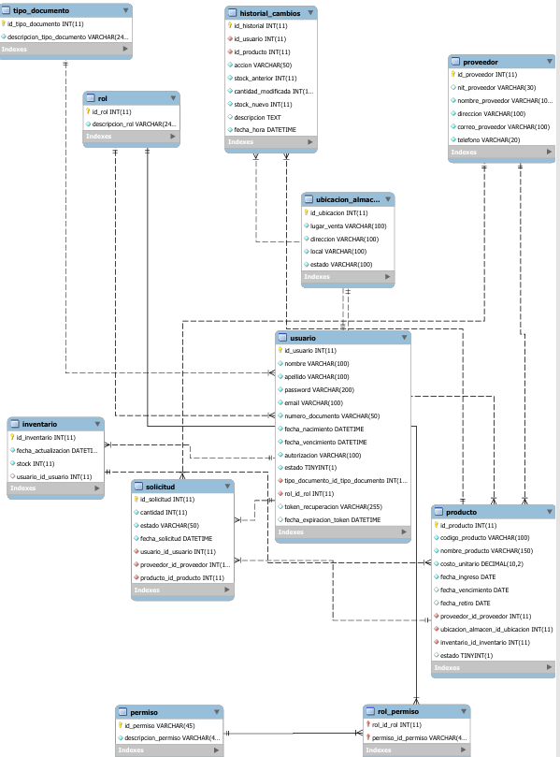
Modelo Logico

Slide 12
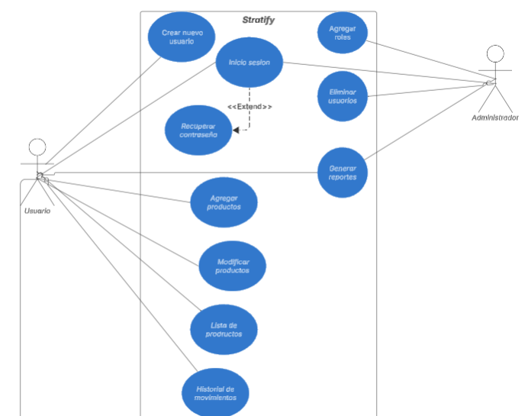
Diagrama Casos de Uso

Slide 13

Pruebas de software
Caja blanca
Caja negra
Las pruebas deben verificar la lógica interna y el cumplimiento de los requisitos definidos.
Se comprueba el comportamiento observable del sistema frente a los requisitos, mediante escenarios válidos e inválidos.
✓ Registro y autenticación de usuarios
✓ Registro e inicio de sesión
✓ Asignación y validación de roles
✓ Búsqueda y consulta del inventario
✓ Gestión y actualización de productos
✓ Entradas y salidas de productos
✓ Registro de movimientos de inventario
✓ Validación de límites y alertas
✓ Alertas, Historial de movimientos.

Slide 14
Conclusiones
Creación de aplicación web
Stratify se orienta a automatizar el inventario de la cervecería y apoyar el control de existencias y vencimientos.
Experiencia de usuario
Gestión de productos
La interfaz debe facilitar la consulta y gestión de la información de acuerdo con los permisos asignados.
Permite gestionar productos y consultar su información y estado.
Trabajo futuro señalado en el SRS: autenticación multifactor y cifrado de extremo a extremo.

Slide 15


